Slide 1
Близкие вакансии
Патрикеев Михаил Алексеевич
май’22

Slide 2
О себе
Патрикеев Михаил Алексеевич
Высшее техническое (МАИ ГТУ Автоматизация систем управления боевых авиационных ).
Тестировщик ПО (6.5 лет). Блок «Розница», трайб Social and Salary Solutions, команда ППРБ ЗП.
Москва. К переезду не готов. Готов к удаленной работе.
+79637186240 ikerng@gmail.com

Slide 3
Описание проекта
Реализация поиска вакансий через телеграм-бота, которому на вход подаются параметры: режим работы, город, название вакансии (все параметры опциональные) и текстовое описание своих навыков в свободной форме (обязательный параметр)
Ссылка на GitHub: https://github.com/iKerng/ClosestVacancies

Slide 4
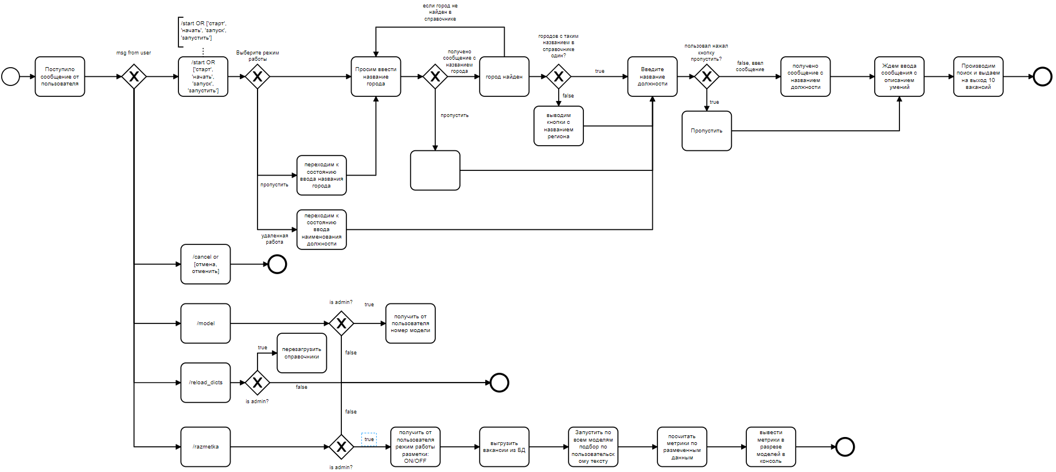
Бизнес-логика

Slide 5
Модель данных
В качестве модели данных – вакансии, выгружаемые в зависимости от параметров, указанных пользователем, с сайта HH.ru. Последняя 1000 опубликованных вакансий.

Slide 6
Модель данных
У бота реализован админский режим, благодаря которому можно:
Обновлять словарь
Изменять используемую модель
Включать режим разметки

Slide 7
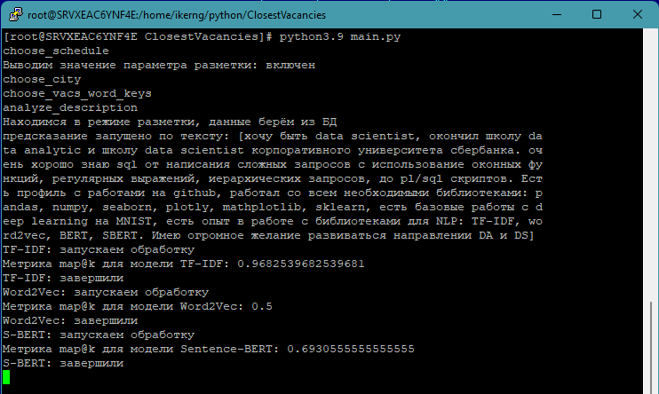
Модель данных
В режиме разметки по мною размеченным данным можно сделать подсчет метрики и узнать, какая модель работает точнее.

Slide 8
Модель данных
Планы на будущее:
Собирать статистику от пользователей в части релевантности подобранных вакансий на основе реакций пользователя на сообщение с ссылкой
Добавить другие площадки: rabota.ru, indeed.com

Slide 9
Используемые технологии
В данной работе я использовал следующий набор библиотек:
asyncio, aiogram – реализация бота с FSM
os, pandas, numpy, beautifulsoup4 – библиотеки для работы с данными
sqlite3, requests – получение данные и хранение их в БД
nltk, pymorphy2 – работы с текстом, как с языковыми признаками
sklearn, gensim, torch, transformers – ну и модели обучения и предсказания
В качестве моделей предсказания использовались:
Word2Vec
TF-IDF
Sentence-BERT
Технология: FSM поддерживает переход по состояниям.

Slide 10
СПАСИБО ЗА ВНИМАНИЕ!

